Slide 1
Применение в диспетчерских центрах программных комплексов для расчета ТКЗ и выбора уставок РЗА. Требования к дальнейшему развитию программных комплексов
Российский международный энергетический форум
Круглый стол «ПО для выбора уставок РЗА. Испытания и сертификация РЗА»
22 апреля 2021 года
Дмитрий Ясько
Notes:
1

Slide 2
Обзор программных комплексов, применяемых
АО «СО ЕЭС» для расчета ТКЗ и выбора уставок РЗ
Наименование комплекса | Разработчик | Эксплуатация
АРМ СРЗА | ПК «БРИЗ» | Промышленная с 2004 года
АРУ РЗА | АО «НТЦ ЕЭС Противоаварийное управление» | Промышленная с 2021 года
PF.Protection | АО «РТСофт» | Опытная эксплуатация

Slide 3
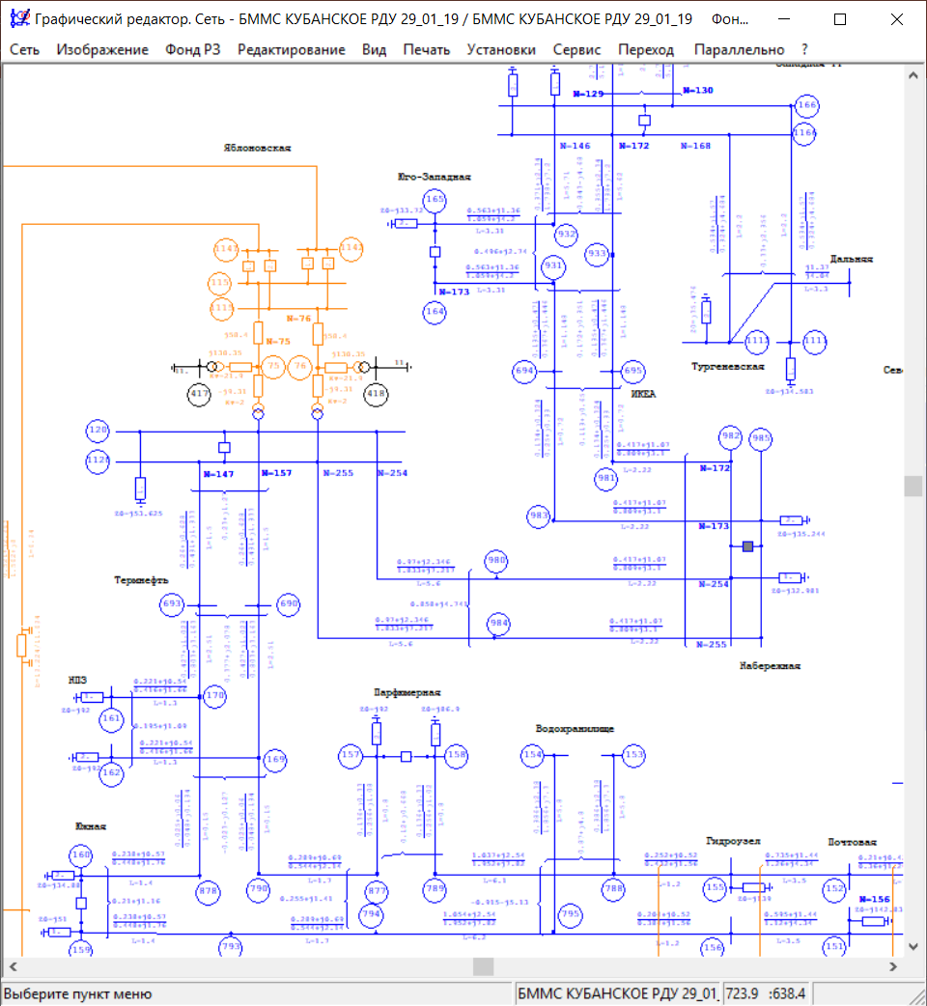
Программно-вычислительный комплекс АРМ СРЗА
АРМ СРЗА – наиболее распространённый в РФ ПК для расчёта ТКЗ и параметров настройки РЗ.
Преимущества:
Быстродействие
Простота
Длительный опыт применения
Доверенные результаты
Недостатки:
Использование технологий 1990-2000-х
Нет активного развития

Slide 4
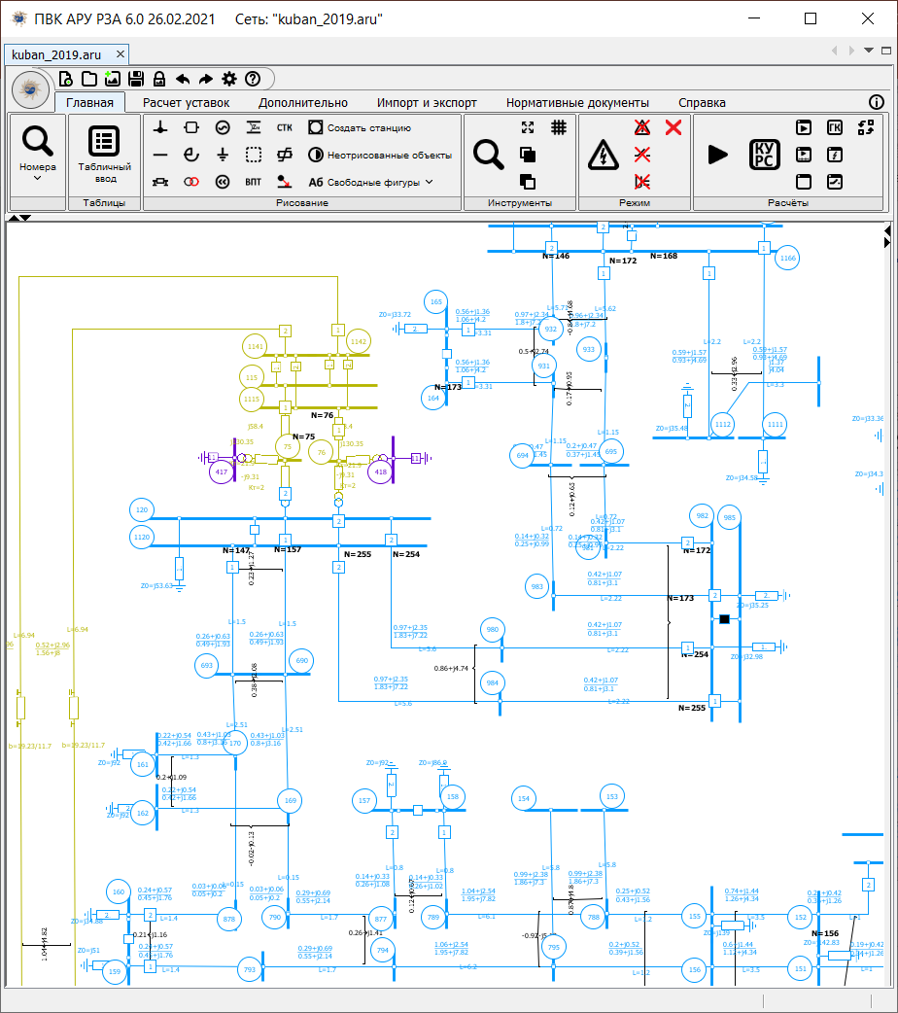
Программно-вычислительный комплекс АРУ РЗА
В ПВК АРУ РЗА сохранен «классический» (АРМ СРЗА) подход к математической модели сети, расчетам и интерфейсу.
Преимущества:
Активное развитие
Простота освоения
Работа с данными АРМ СРЗА
Мультиплатформенность
Замечания:
Быстродействие
Интерфейс
Верификация результатов
Автоматизация

Slide 5
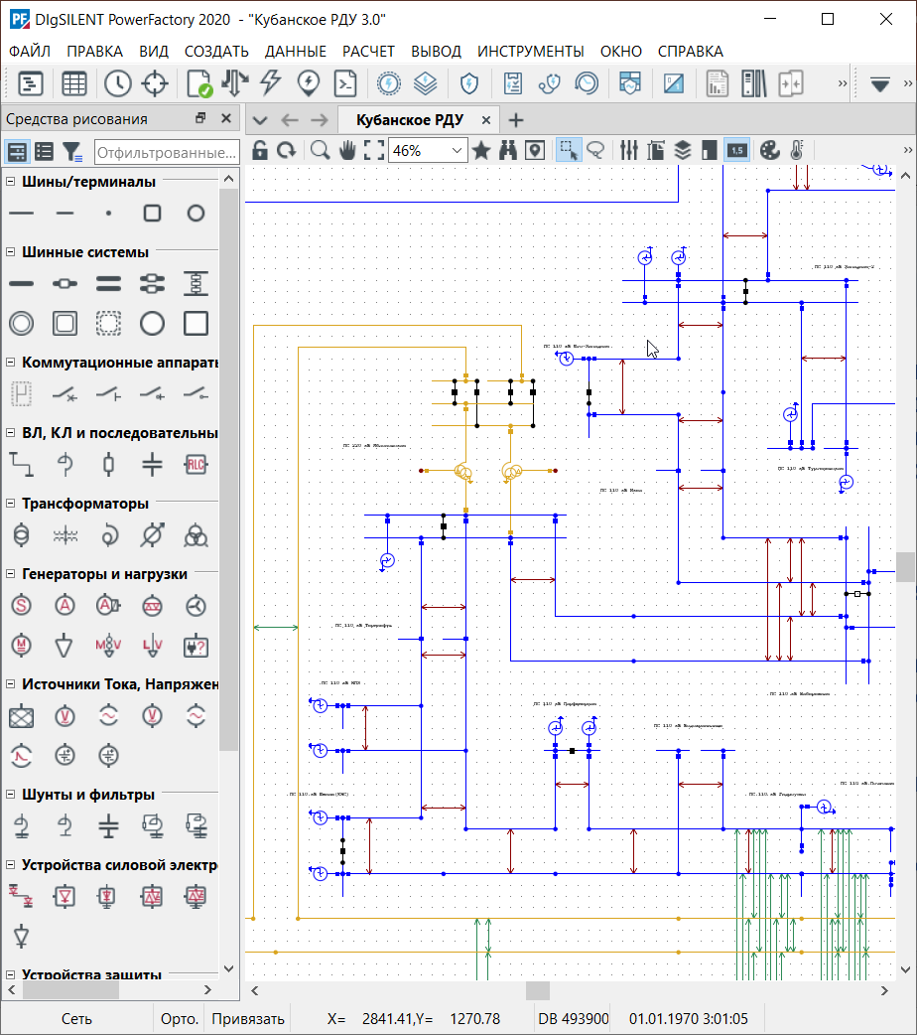
Программно-вычислительный комплекс PF.Protection
В PF.Protection реализованы новые (для РФ) подходы к ведению модели сети и автоматизации расчетов.
Преимущества:
Активное развитие
CIM-ориентированная модель сети
Возможности автоматизации
Детальные модели РЗА
Замечания:
Сложность освоения
Быстродействие
Верификация результатов

Slide 6
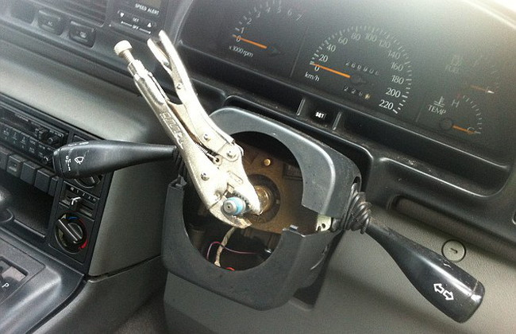
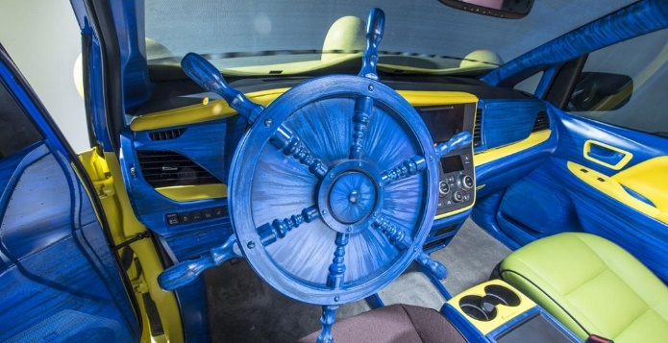
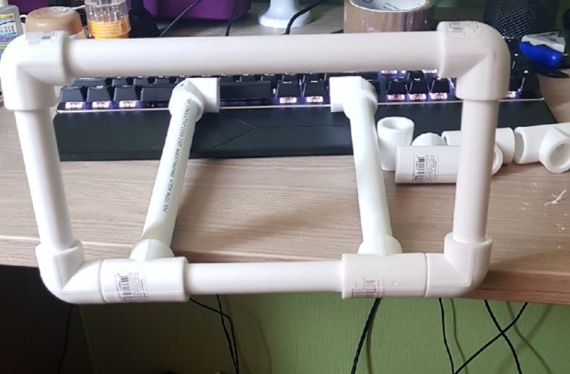
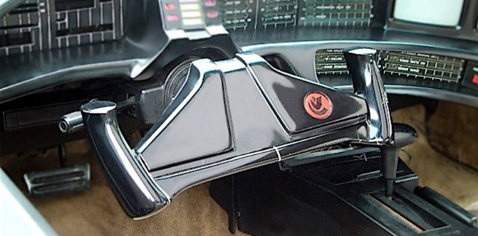
Тестирование ПК для расчета токов КЗ и выбора параметров настройки РЗА
Результаты разработки часто отличаются от ожиданий пользователей
Ожидания
Реальность
Необходимо тестирование на реальных задачах на этапе разработки ПК

Slide 7
Требования АО «СО ЕЭС» к функционалу ПК на ближайший период (до 2023 года)
детальное моделирование устройств РЗА;
автоматизированный расчет параметров срабатывания защит;
автоматизированное формирование таблиц минимального количества находящихся в работе генераторов тепловых электростанций по условиям функционирования РЗ (на основании моделирования и анализа работы РЗ);
интеграция с внешними программными комплексами;
импорт данных модели сети в формате CIM;
импорт уставок устройств РЗА из специализированного программного комплекса АО «СО ЕЭС»;

Slide 8
Требования АО «СО ЕЭС» к функционалу ПК на ближайший период (до 2023 года)
импорт данных ОИК о состоянии сети (ТИ, ТС) и состоянии устройств РЗА по состоянию на заданный момент времени (с учетом диспетчерских заявок на вывод в ремонт ЛЭП, оборудования и вывод из работы устройств РЗА);
импорт и анализ аварийных осциллограмм;
автоматическое определение места повреждения на ЛЭП, в том числе с использованием данных ОИК и аварийных осциллограмм;
автоматизированный анализ работы устройств РЗА на основании данных ОИК и аварийных осциллограмм;
верификация модели сети на основании данных аварийных осциллограмм.

Slide 9
Перспективные направления развития ПК для расчета токов КЗ и выбора параметров настройки РЗА
создание расчетного ядра, позволяющего полноценно учитывать электромагнитные/электромеханические переходные процессы для целей расчета ТКЗ, выбора параметров настройки и анализа работы РЗА;
оптимизация алгоритмов расчета электрических величин для достижения приемлемого быстродействия, совершенствование алгоритмов автоматического эквивалентирования удаленных участков сети;
внедрение технологий облачных вычислений;
совершенствование математических моделей элементов сети, в том числе для учёта процессов в длинных ЛЭП, детализированное моделирование ВИЭ и FACTS;

Slide 10
Перспективные направления развития ПК для расчета токов КЗ и выбора параметров настройки РЗА
повышение уровня детализации моделей устройств РЗА вплоть до использования программного обеспечения реальных устройств РЗА в качестве модели РЗА (в виде «черного ящика»);
учет реальных нагрузочных режимов при анализе работы устройств РЗА;
анализ работы и выбор параметров настройки устройств РЗА с учетом насыщения трансформаторов тока;
выявление возможных условий неправильной работы устройств РЗА путем моделирования повреждений в разных точках при различных схемах сети.

Slide 11
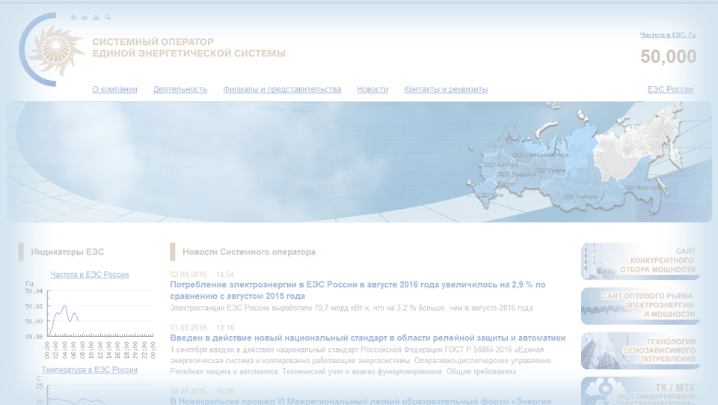
Спасибо за внимание!
www.so-ups.ru
Оперативная информация о работе ЕЭС России
Дмитрий Ясько

